Slide 1
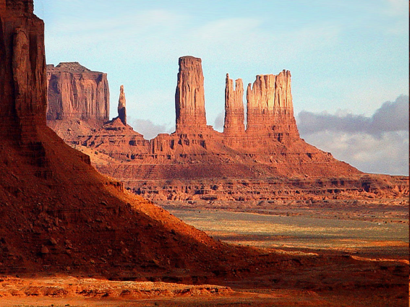
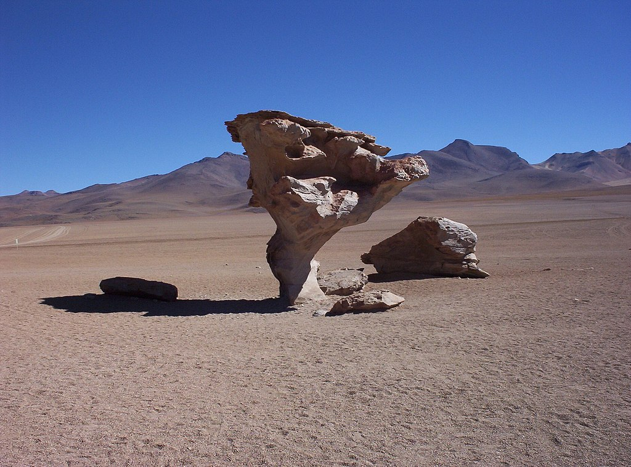
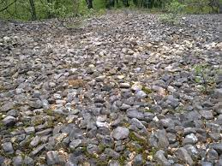
Zvetrávanie, zemská príťažlivosť a geologická činnosť vetra
Vonkajšie geologické procesy
ZŠ Jarovnice 192
Mgr. Gabriela Kropuchová

Slide 2
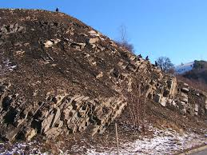
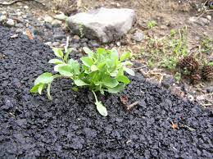
Zvetrávanie
Zvetrávanie je rozpad hornín a minerálov na menšie čiastočky. Takáto zvetranina má podobu hliny.
Čiastkové procesy zvetrávania:
rozrušovanie
prenášanie
usadzovanie
Typy zvetrávania:
Mechanické
Fyzikálne činitele - voda, teplota (mráz)
Biologické činitele – korene rastlín
Chemické
Voda, kyslík, oxid uhličitý, zvýšená teplota
Činnosť zvetrávania sa prejavuje najmä na svahoch a v púštnych oblastiach

Slide 3
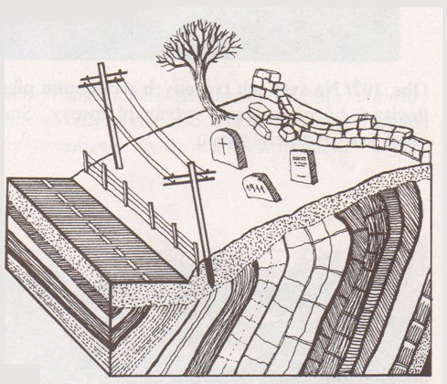
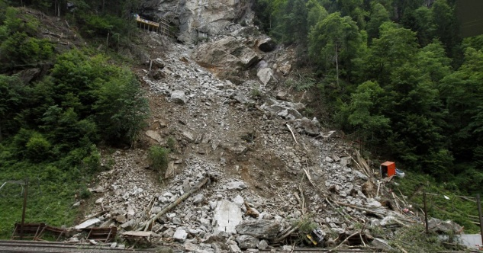
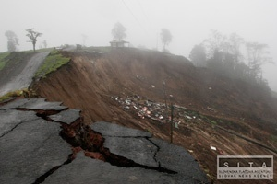
Zemská príťažlivosť ako geolog. činiteľ
Pôsobí predovšetkým na svahoch, kopcoch
Prejavuje sa premiestňovaním úlomkov hornín smerom dolu
Prejavuje sa ako:
Zliezanie
Opadávanie
Zosuvy

Slide 4
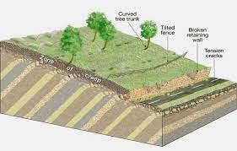
Zliezanie
Zliezanie je pomalý pohyb jemných zvetranín po svahu
Niekoľko mm – cm za rok
Prejavujú sa naklonením
stromov
pomníkov
stĺpov
plotov a ciest

Slide 5
Opadávanie
Zo strmých skalnatých stien sa uvoľňujú úlomky hornín pri topení ľadu a snehu.
Vznikajú úsypy a kamenné moria

Slide 6
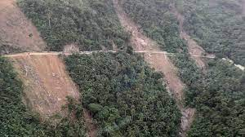
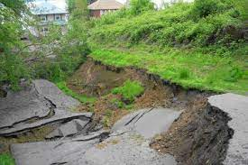
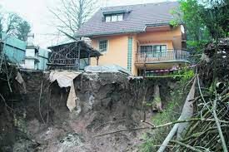
Zosuvy
Zosuvy vznikajú narušením rovnováhy na svahu
Príčinou sú dlhodobé zrážky a nevhodné stavebné zásahy

Slide 7
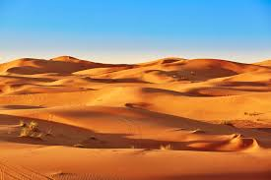
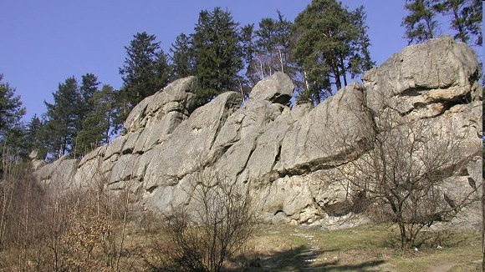
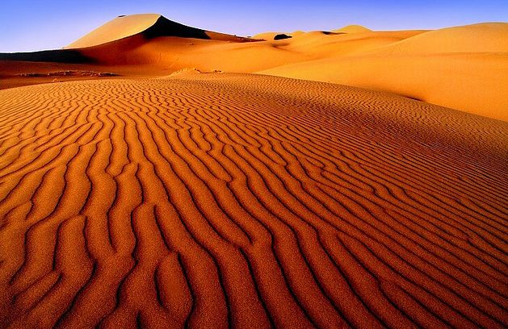
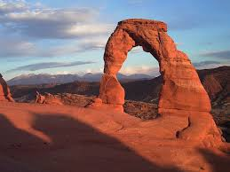
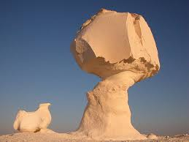
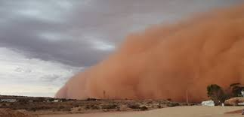
Geologická činnosť vetra
Vietor pôsobí v suchých a horúcich púšťach, v horách, na piesočnatých morských plážach, odnáša drobné úlomky
vytvára piesočné duny vymieľa povrch skál
zrnká piesku obrusujú skaly - Vznikajú tak piliere alebo kamenné hríby
Piesočná búrka

Slide 8
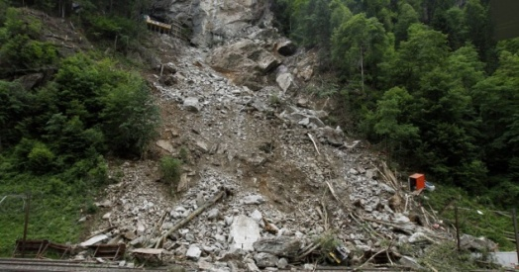
Pracovný list k téme: Zvetrávanie, zemská príťažlivosť a geologická činnosť vetra
1.Čo je zvetrávanie, a čo je jeho príčinou? Pokús sa uviesť konkrétny príklad.
2. Utvor správne dvojice, spoj slovo s obrázkom
Zliezanie Opadávanie Zosuv Kamenné more

Slide 9
3. Roztrieď činitele zvetrávania na fyzikálne a chemické
voda , korene rastlín , mráz , oxid uhličitý , teplo , kyslík
Fyzikálne:
Chemické
4. Rozhodni, či je dané tvrdenie pravdivé:
Výsledkom procesu zvetrávania je zvetranina.
Zvetranina má podobu veľkých balvanov
Zliezanie je pomalý pohyb jemných zvetranín po svahu, niekoľko metrov za rok.
Opadávaním strmých skalných stien pri topení snehu vznikajú úsypy a kamenné moria.

Slide 10
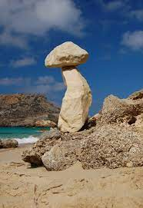
5. Pomenuj útvary a javy na obrázkoch. Vysvetli ako vznikajú.

